Slide 1
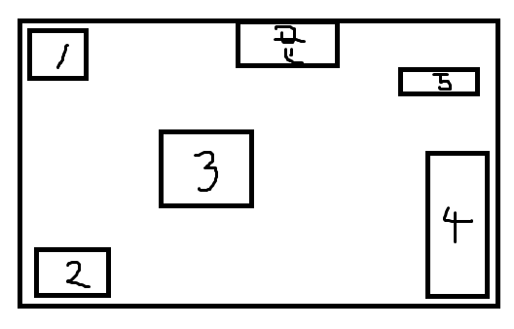
2(서랍)에서 퀴즈를 풀면 건전지가 나오고 그때 1(시계)에 가면 상호작용이 되면서 시간을 볼 수 있다. 그 시간을 4(금고)에 대입해서 퀴즈를 풀고 5(열쇠가 있는 곳)를 열 수 있는 힌트와 3 을 열수 있는 도구 획득 힌트와 3을 열어서 얻은 힌트로 5를 열어 열쇠 획득 후 탈출
시계
그냥 상호작용 되는 오브젝트
특정 물건이 있어야 상호작용 되는 오브젝트가 있다 최종적으로 열쇠를 찾아 문을 열고 나가는 것이 목적 방향키 : 이동 / tab 장비창 / g : 상호작용 / esc : 뒤로가기, 취소
열쇠가 있는 곳
3
금고
서랍
캐릭터

Slide 2
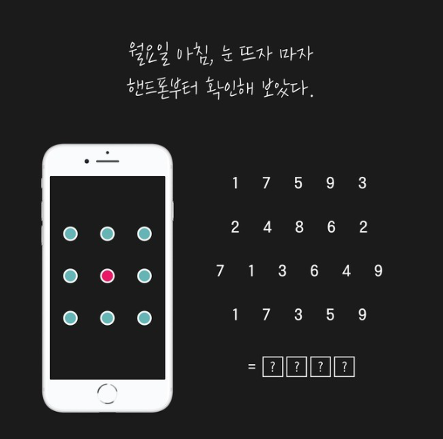
서랍과 상호작용 하면 나오는 이미지 잠금 화면을 풀고 숫자가 나온다 -> 키보드로 영어 입력 -> 다시 서랍과 상호작용하면 서랍 자물쇠 열 수 있음 -> 키보드로 숫자 입력 -> 건전지 획득

Slide 3


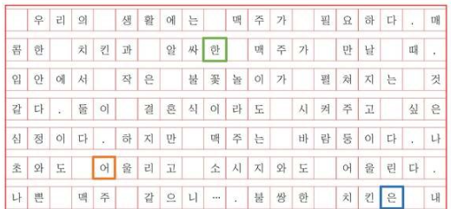
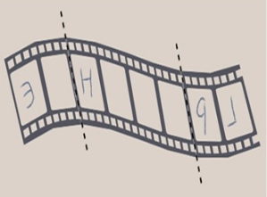
서랍을 열면 건전지와 함께 나오는 것
건전지를 장비한 채 시계와 상호작용 하면
나오는 시간
↓
금고 열기 (키보드로 영어 입력)
금고를 열면 나오는 것들

Slide 4

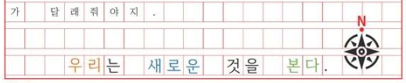
이 힌트를 장비한 채 3(테이블)과 상호작용하면 테이블에 적힌 글자가 나온다
↓
테이블 서랍 열기(키보드로 영어 입력)
획득

Slide 5
두 힌트를 조합해 열쇠 있는 곳 열기
-> 키보드로 영어 입력
-> 열쇠 획득

Slide 6
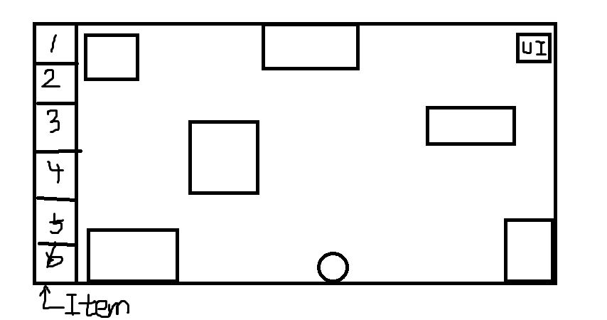
Tab 을 누르면 item창으로 이동
방향키로 item창 조작
Space로 아이템 선택
Esc 누르면 ui 창 활성
방향키로 조작
Enter로 선택

